Slide 1
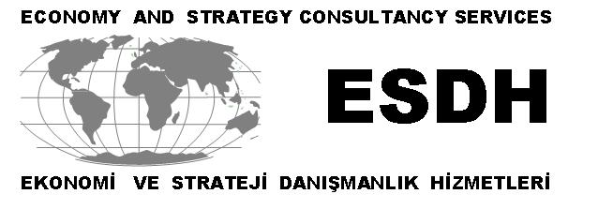
2020’YE ÇEYREK KALA DÜNYA VE TÜRKİYE EKONOMİSİNDE GELİŞMELER VE BEKLENTİLER EKONOMİ VE STRATEJİ DANIŞMANLIK HİZMETLERİ 9 EKİM 2019

Slide 2
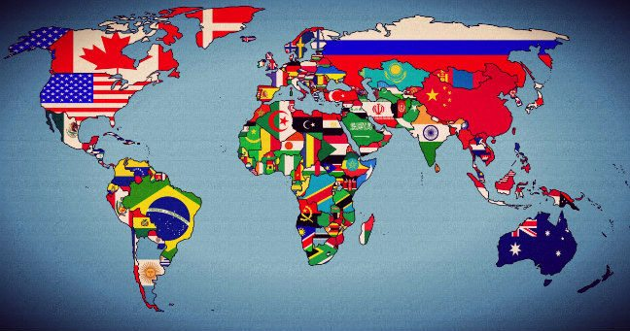
DÜNYA EKONOMİSİ
Notes:
2

Slide 3
EKONOMİ VE STRATEJİ DANIŞMANLIK HİZMETLERİ
DÜNYA EKONOMİSİ; 2020 YILINDA YÜZDE 2,5 BÜYÜME BEKLENTİSİ EN İYİMSER BEKLENTİ + RESESYON BEKLENTİSİ DÜŞÜK
Notes:
3

Slide 4
EKONOMİ VE STRATEJİ DANIŞMANLIK HİZMETLERİ
DÜNYA TİCARETİNDE BÜYÜME YAVAŞLIYOR
KAYNAK: DÜNYA TİCARET ÖRGÜTÜ, ESDH
Notes:
4

Slide 5
EKONOMİ VE STRATEJİ DANIŞMANLIK HİZMETLERİ
2020 YILINDA NEDEN YAVAŞLAMA SÜRECEK ?
1 | TRUMP 2020 SEÇİMLERİNE GİDERKEN NOKTAYI KOYDU; KÜRESELLŞEMEYE KARŞIYIM, GELECEK VATANSEVERLERİN
2 | ABD-ÇİN TİCARET MÜZAKERELERİ SONUÇSUZ ABD YENİ KORUNMA ÖNLEMLERİ HAZIRLIĞINDA
3 | ABD GERİLİM VE YAPTIRIM POLİTİKASI KARŞILIKLI YAPTIRIMLAR VE JEOPOLİTİK GERGİNLİKLER SÜRECEK TİCARETİ VE İKTİSADİ FAALİYETLERİ ENGELLİYOR
4 | BREXIT ÇÖZÜMSÜZ KALDI; EN İYİ ÇÖZÜM UZATMADA AVRUPA İVME KAYBEDİYOR
5 | PARA POLİTİKALARINDA GENİŞLEME YETERLİ OLMAZ SIKINTI MALİ KESİMDE DEĞİL REEL KESİMDE
5
Notes:
5

Slide 6
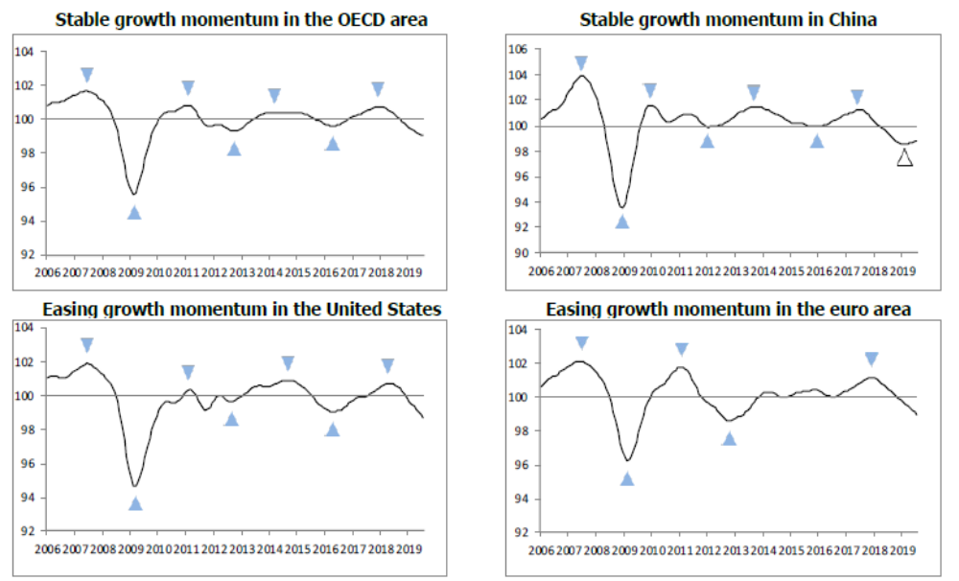
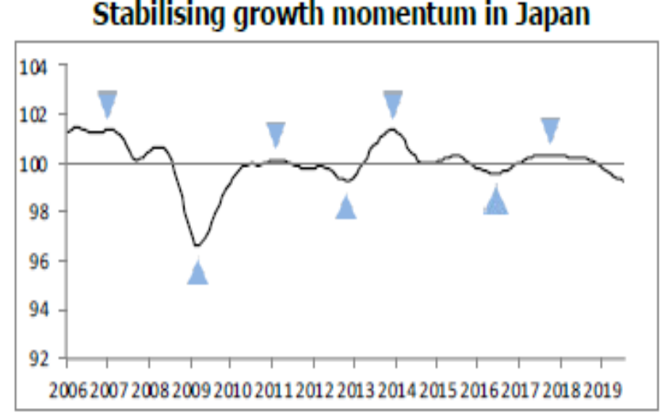
EKONOMİ VE STRATEJİ DANIŞMANLIK HİZMETLERİ
OECD ÖNCÜ GÖSTERGELERİ; EYLÜL 2019
Notes:
6

Slide 7
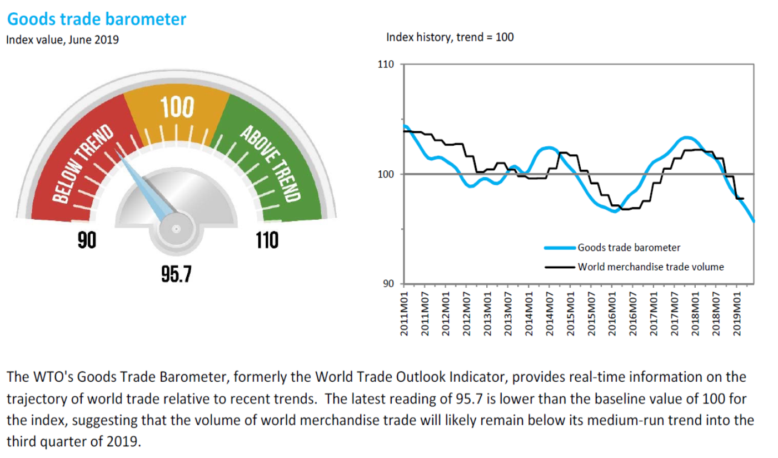
EKONOMİ VE STRATEJİ DANIŞMANLIK HİZMETLERİ
DÜNYA TİCARETİ ÖNCÜ GÖSTERGELER ENDEKSİ
KAYNAK: DÜNYA TİCARET ÖRGÜTÜ, WTOI
Notes:
7

Slide 8
EKONOMİ VE STRATEJİ DANIŞMANLIK HİZMETLERİ
DÜNYA TİCARETİ ÖNCÜ GÖSTERGELERİ
ALT GÖSTERGELER | 2017 Q2 PUAN | 2017 Q3 PUAN | 2017 Q4 PUAN | 2018 Q1 PUAN | 2018 Q2 PUAN | 2018 Q3 PUAN | 2018 Q4 PUAN | 2019 Q1 PUAN | 2019 Q2 PUAN | 2019 Q3 PUAN
ANA TİCARET GÖSTERGESİ | 102,2 | 102,6 | 102,2 | 102,7 | 102,7 | 102,0 | 101,5 | 96,3 | 96,3 | 95,7
İHRACAT SİPARİŞLERİ | 104,2 | 102,9 | 101,9 | 102,8 | 98,1 | 97,2 | 96,6 | 95,3 | 96,6 | 97,5
ULUSLAR ARASI HAVA KARGO | 104,4 | 107,9 | 106,7 | 103,2 | 102,5 | 100,9 | 100,0 | 96,8 | 92,3 | 91,4
KONTEYNER LİMAN ÇIKIŞI | 104,1 | 104,2 | 102,3 | 104,3 | 105,8 | 102,2 | 101,2 | 100,3 | 101,0 | 99,0
OTO ÜRETİM VE SATIŞI | 99,7 | 95,3 | 96,3 | 101,0 | 97,9 | 98,1 | 96,9 | 92,5 | 92,2 | 93,5
ELEKTRONİK BİLEŞEN SATIŞI | 97,9 | 100,4 | 103,3 | 94,1 | 104,2 | 102,2 | 93,9 | 88,7 | 96,7 | 90,7
KAYNAK: DÜNYA TİCARET ÖRGÜTÜ, WTOI
Notes:
8

Slide 9
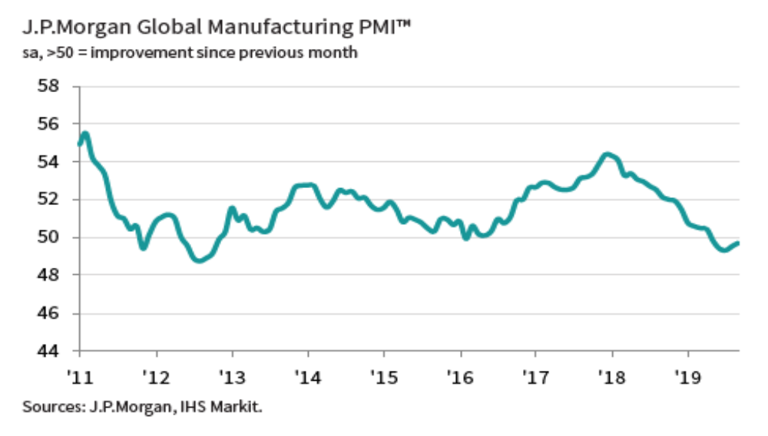
EKONOMİ VE STRATEJİ DANIŞMANLIK HİZMETLERİ
GLOBAL SANAYİ ÜRETİMİ EYLÜL 2019
MARKIT-JP MORGAN GLOBAL INDUSTRY PMI
Notes:
9

Slide 10
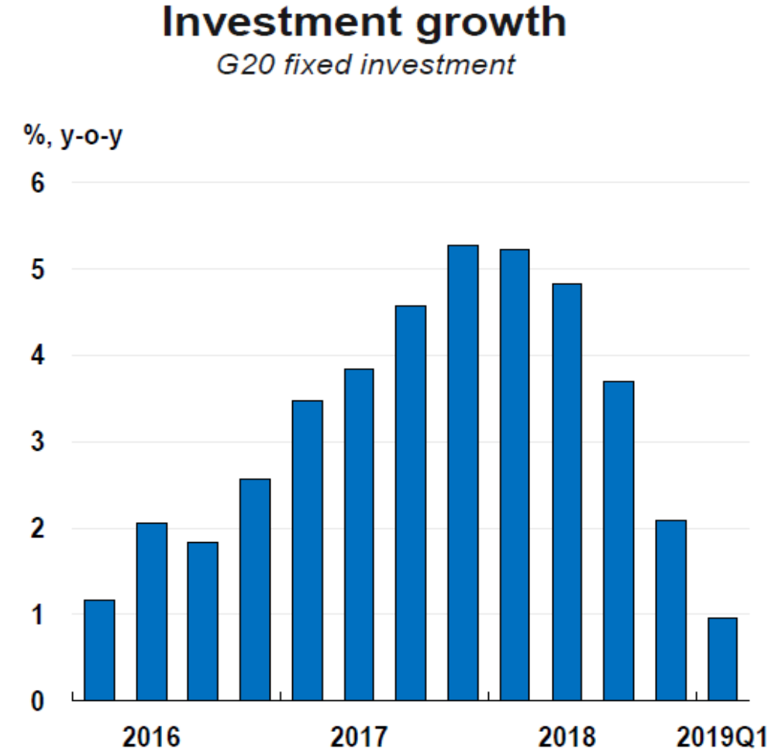



EKONOMİ VE STRATEJİ DANIŞMANLIK HİZMETLERİ
SABİT SERMAYE YATIRIMLARI
Notes:
10

Slide 11
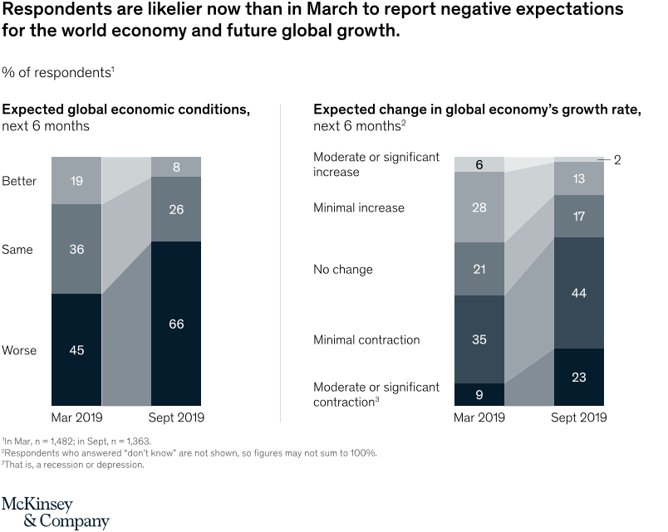
EKONOMİ VE STRATEJİ DANIŞMANLIK HİZMETLERİ
KÜRESEL YÖNETİCİLER NE DÜŞÜNÜYOR EYLÜL 2019 ANKETİ
Notes:
11

Slide 12
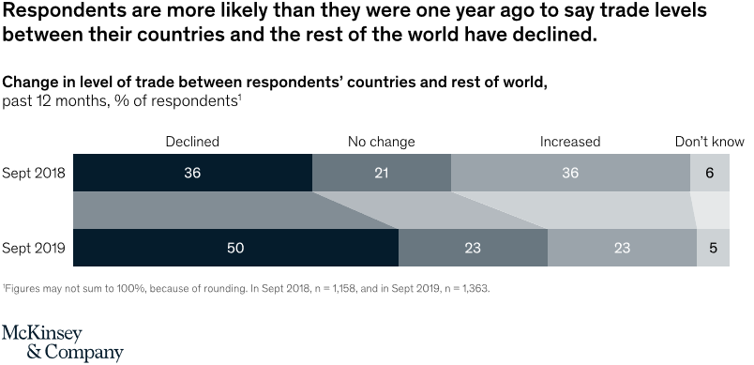
EKONOMİ VE STRATEJİ DANIŞMANLIK HİZMETLERİ
KÜRESEL YÖNETİCİLER NE DÜŞÜNÜYOR EYLÜL 2019 ANKETİ
Notes:
12

Slide 13
EKONOMİ VE STRATEJİ DANIŞMANLIK HİZMETLERİ
KRİTİK UNSURLAR İÇİN BEKLENTİLER
1 | ABD TRUMP AZİL SÜRECİ
2 | ABD-ÇİN TİCARET MÜZAKERELERİ NE OLACAK? ABD YENİ KORUNMA ÖNLEMLERİ HAZIRLIĞINDA
3 | BREXIT, BÜYÜK BRİTANYA NASIL AYRILACAK? 17-19 EKİM SON TARİH
4 | İRAN, S.ARABİSTAN, ARJANTİN, HONG KONG, VENEZUELLA, KUZEY KORE, LİBYA, TAYVAN RİSKLERİ
Notes:
13

Slide 14
EKONOMİ VE STRATEJİ DANIŞMANLIK HİZMETLERİ
TRUMP AZİL SÜRECİ
1 | DEMOKRATLAR TEMSİLCİLER MECLİSİNDE ÇOĞUNLUKTA, AZİL TEKLİFİNİ SENATOYA SUNDULAR,
2 | SENATODA CUMHURİYETÇİLER ÇOĞUNLUKTA, SENATODA EKİP OLUŞACAK,
3 | AZİL OLASILIĞI SAYISAL OLARAK İMKANSIZA YAKIN ANCAK ESAS HEDEF 2020 SEÇİMLERİNE KADAR TRUMP’I YIPRATMAK
4 | TRUMP KASIM AYINDA 1 YILLIK SEÇİM GEZİLERİNE BAŞLIYOR, GÜNDEMİ AZİL OLACAK, DÜNYANIN GERİ KALANI İLE NE KADAR İLGİLENEBİLİR?
Notes:
14

Slide 15
EKONOMİ VE STRATEJİ DANIŞMANLIK HİZMETLERİ
ABD TİCARETTE KORUNMA ÖNLEMLERİNİ ARTIRIYOR
YENİ ANLAŞMA YAPILANLAR | ANLAŞMA YAPILAMAYANLAR | YENİ KORUNMA ÖNLEMLERİ ALINACAK
KANADA MEKSİKA GÜNEY KORE JAPONYA + İNGİLTERE? | ÇİN HİNDİSTAN | AVRUPA BİRLİĞİ VİETNAM
Notes:
15

Slide 16
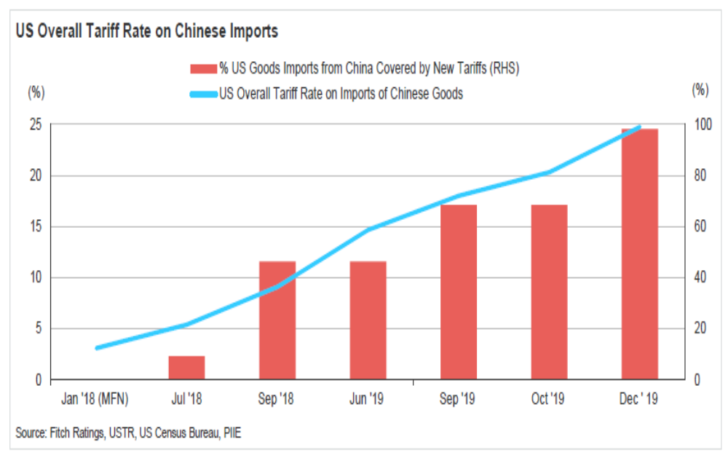
EKONOMİ VE STRATEJİ DANIŞMANLIK HİZMETLERİ
ABD’NİN ÇİN’E İLAVE GÜMRÜK VERGİSİ UYGULAMALARI
Notes:
16

Slide 17
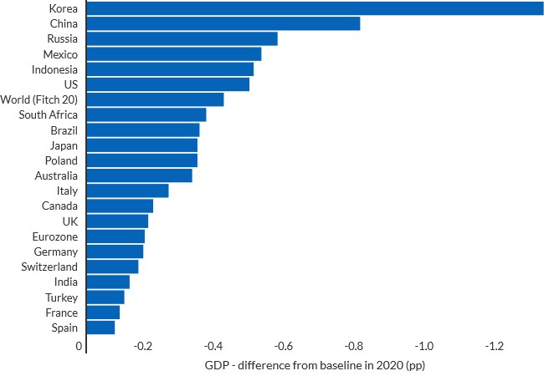
EKONOMİ VE STRATEJİ DANIŞMANLIK HİZMETLERİ
Trade War Escalation Scenario - Impact by Country Korea sees the biggest impact among the 'Fitch 20'
Kaynak: Fitch Solutions, Eylül 2019
Notes:
17

Slide 18
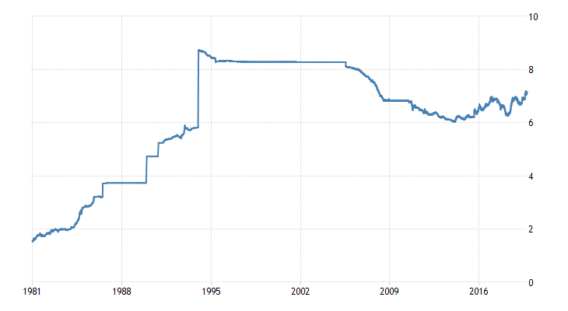
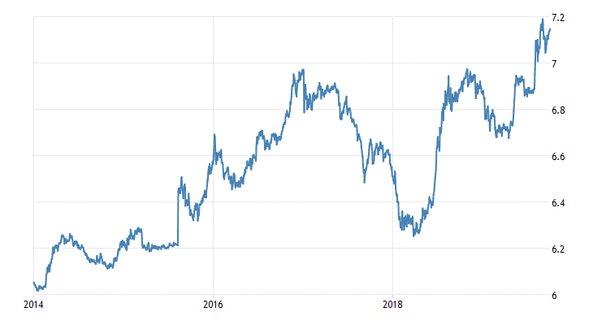
EKONOMİ VE STRATEJİ DANIŞMANLIK HİZMETLERİ
ÇİN PARA BİRİMİ DEĞER KAYBEDİYOR
DOLAR/YUAN
Notes:
18

Slide 19
EKONOMİ VE STRATEJİ DANIŞMANLIK HİZMETLERİ
BREXIT OLASILIKLARI
1 | 17-19 EKİM AB ZİRVESİ AB İLE ANLAŞMA İÇİN SON FIRSAT AB YENİ GELEN TEKLİFLERİ RED ETTİ
2 | JOHNSON 15 ERKEN EKİM SEÇİM TEKLİFİ MUHALEFET KARŞI MUHALEFET ANLAŞMASIZ AYRILIK OLMAMASI İÇİN GARANTİ İSTİYOR JOHNSON SEÇİMİ KAZANIP AB’YE GÜÇLÜ GİTMEK İSTİYOR
3 | İKİ ŞIK KALIYOR; ANLAŞMASIZ AYRILIK AB’NİN SÜREYİ UZATMASI; SEÇİM VE REFERANDUM ŞARTI İLE
4 | İNGİLTERE VE AB GÜMRÜKLERİNDE ANLAŞMASIZ AYRILIK HAZIRLIKLARI SÜRÜYOR
Notes:
19

Slide 20
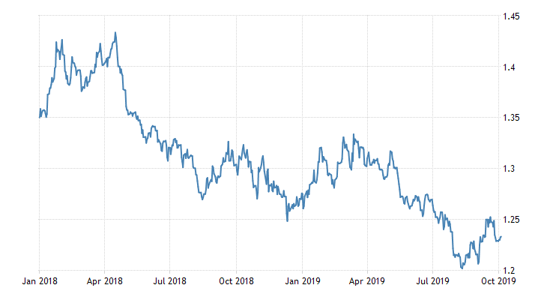
EKONOMİ VE STRATEJİ DANIŞMANLIK HİZMETLERİ
STERLİN ZAYIF KALIYOR (STERLİN/DOLAR 1,23 SEVİYESİNDE)
Notes:
20

Slide 21
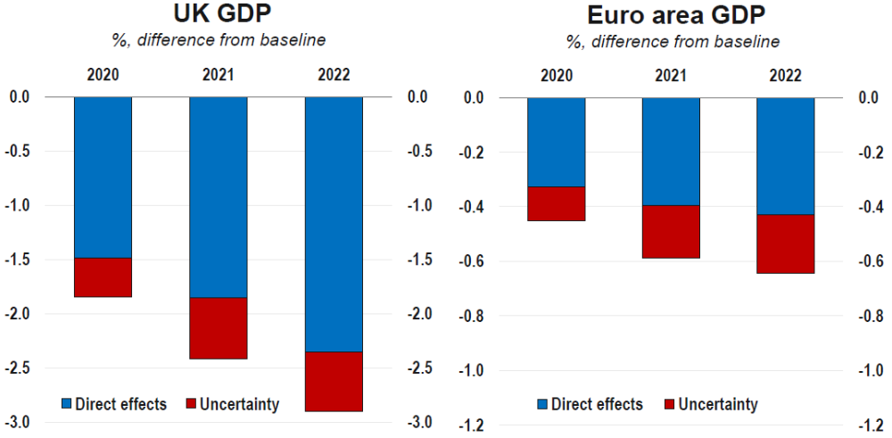

EKONOMİ VE STRATEJİ DANIŞMANLIK HİZMETLERİ
BÜYÜK BRİTANYA’NIN ANLAŞMASIZ AYRILIĞI
Notes:
21

Slide 22
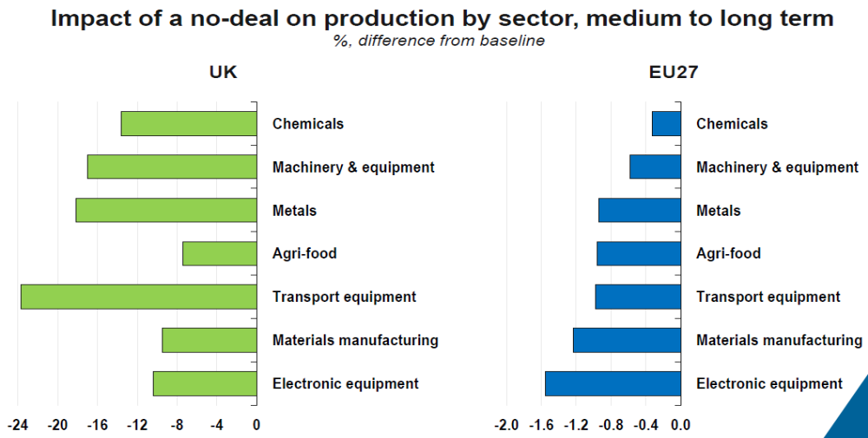
EKONOMİ VE STRATEJİ DANIŞMANLIK HİZMETLERİ
BÜYÜK BRİTANYA’NIN ANLAŞMASIZ AYRILIĞI
Notes:
22

Slide 23
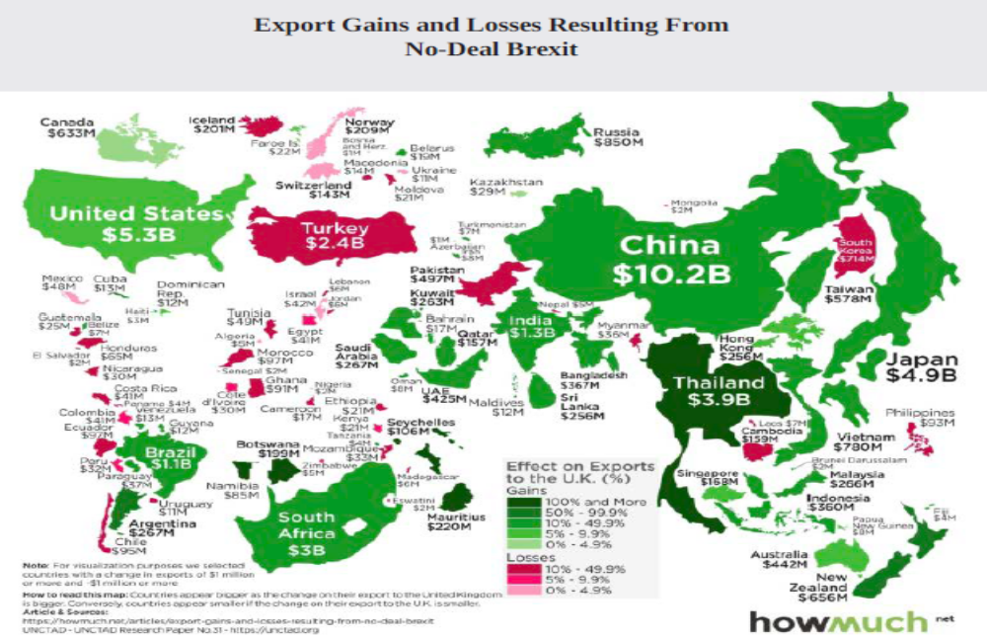
EKONOMİ VE STRATEJİ DANIŞMANLIK HİZMETLERİ
ANLAŞMASIZ AYRILIK VE TÜRKİYE’YE ETKİSİ; İHRACAT 2,4 MİLYAR DOLAR (%24) AZALIR
Notes:
23

Slide 24

EKONOMİ VE STRATEJİ DANIŞMANLIK HİZMETLERİ
PARA POLİTİKALARINDA GENİŞLEME
ABD MERKEZ BANKASI | AVRUPA MERKEZ BANKASI | ÇİN MERKEZ BANKASI
FAİZ İNDİRİMLERİ YAPIYOR + BİLANÇO DARALTMAYI ERKEN BİTİRDİ | YENİDEN PARASAL GENİŞLEME PROGRAMI BAŞLATTI + FAİZ İNDİRİMİNE GİTTİ | FAİZ İNDİRİMLERİ + MUNZAM KARŞILIKLARDA İNDİRİM
Notes:
24

Slide 25
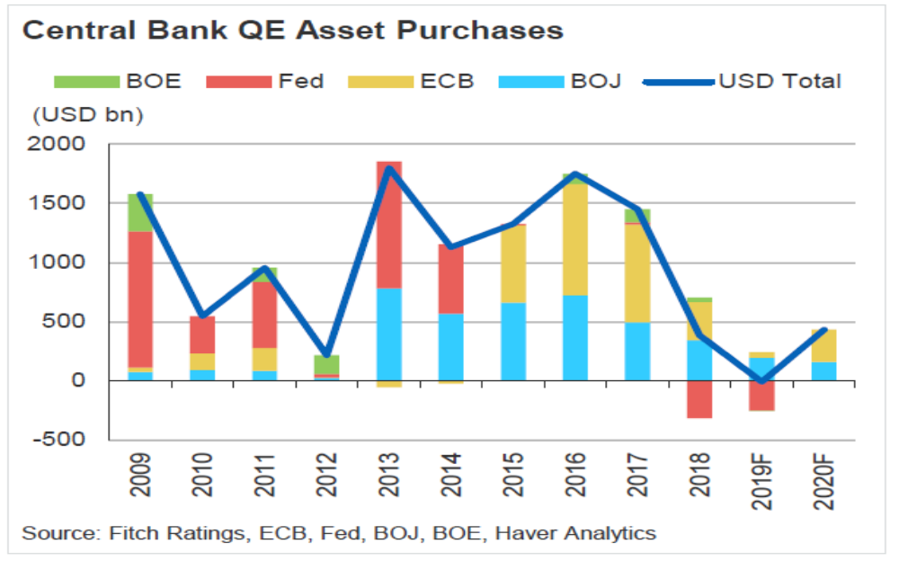
EKONOMİ VE STRATEJİ DANIŞMANLIK HİZMETLERİ
2020 YILINDA 500 MİLYAR DOLARA YAKIN İLAVE PARASAL GENİŞLEME OLACAK
Notes:
25

Slide 26


EKONOMİ VE STRATEJİ DANIŞMANLIK HİZMETLERİ
PARA POLİTİKALARI VE FİNANSAL PİYASALAR
1 | GENİŞLETİCİ PARA POLİTİKALARI
2 | GENİŞLEYEN FİNANSMAN OLANAKLARI
3 | DÜŞÜK FAİZLER
4 | GÜÇLÜ DOLAR
5 | ZAYIF EMTİA VE MAL FİYATLARI
Notes:
26

Slide 27
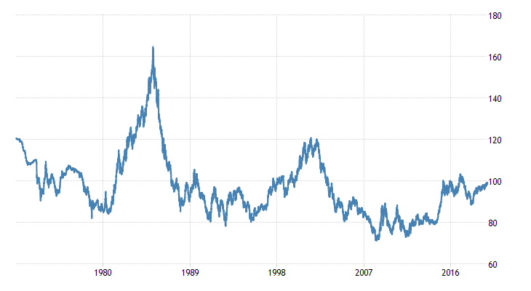
EKONOMİ VE STRATEJİ DANIŞMANLIK HİZMETLERİ
DOLAR GÜÇLÜ KALMAYA DEVAM EDİYOR
DOLAR ENDEKSİ 1981=100
Notes:
27

Slide 28
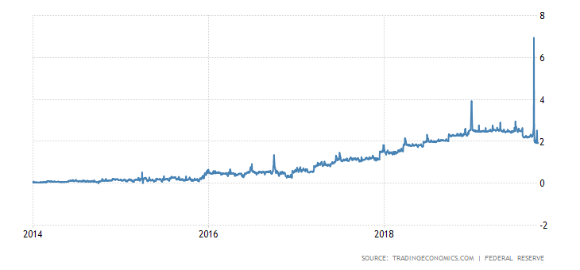
EKONOMİ VE STRATEJİ DANIŞMANLIK HİZMETLERİ
KÜRESEL ÖLÇEKTE ARTAN DOLAR TALEBİ VE DOLAR SIKIŞIKLIĞI 2020’YE GİRERKEN GÜVENLİ LİMAN ARAYIŞI + ABD’DE POZİTİF FAİZ
Notes:
28

Slide 29
EKONOMİ VE STRATEJİ DANIŞMANLIK HİZMETLERİ
ABD MERKEZ BANKASI FED
Notes:
29

Slide 30
EKONOMİ VE STRATEJİ DANIŞMANLIK HİZMETLERİ
AVRUPA MERKEZ BANKASI + LAGARDE ETKİSİ
Notes:
30

Slide 31
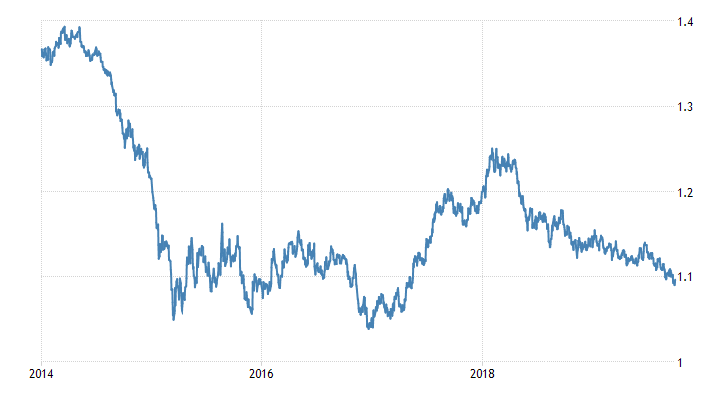
EKONOMİ VE STRATEJİ DANIŞMANLIK HİZMETLERİ
EURO DOLAR PARİTESİ 1,10 ALTINDA (1,0970 / 7 EKİM)
Notes:
31

Slide 32
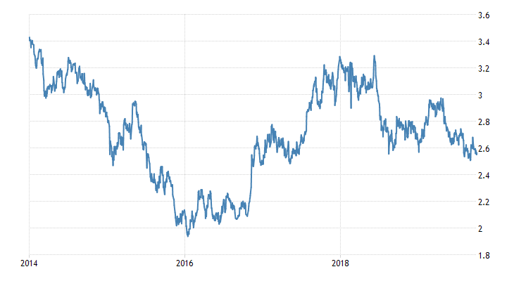
EKONOMİ VE STRATEJİ DANIŞMANLIK HİZMETLERİ
BAKIR FİYATLARI; DOLAR/LİBRE 2,55
32
Notes:
32

Slide 33
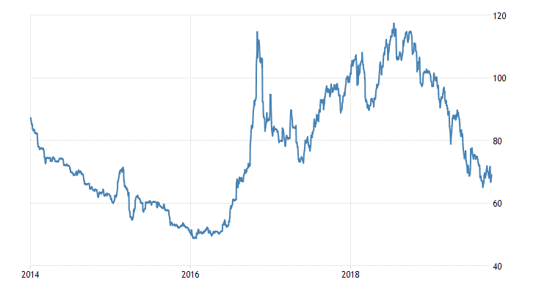
EKONOMİ VE STRATEJİ DANIŞMANLIK HİZMETLERİ
KÖMÜR FİYATLARI; TON / DOLAR
33
Notes:
33

Slide 34
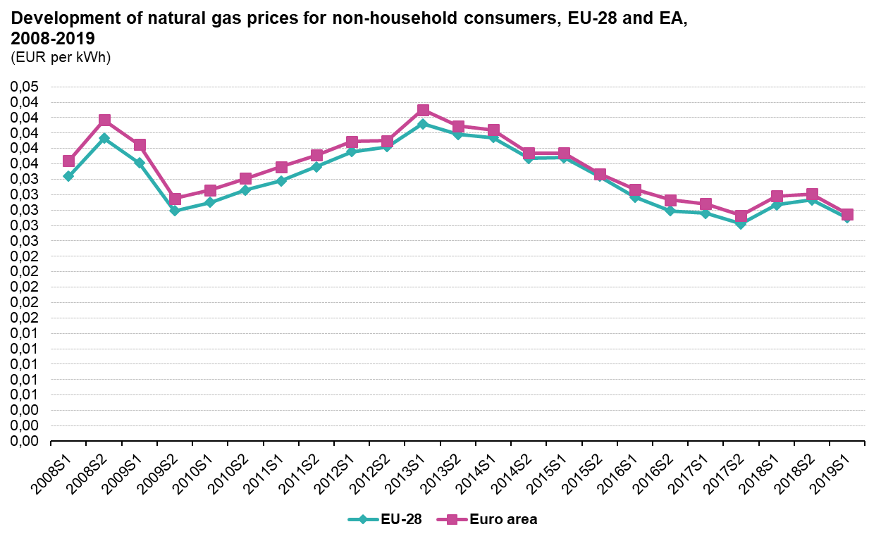
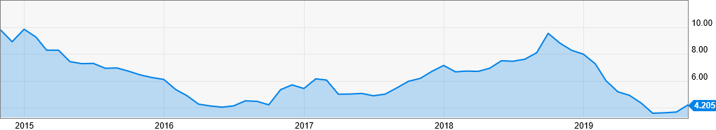
EKONOMİ VE STRATEJİ DANIŞMANLIK HİZMETLERİ
AB DOĞAL GAZ FİYATLARI (ithalat) DOLAR / MMBtu 4,205 30 eylül 2019
34
Notes:
34

Slide 35
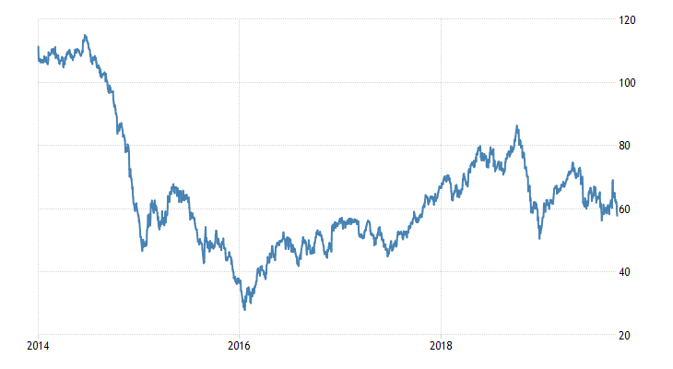
EKONOMİ VE STRATEJİ DANIŞMANLIK HİZMETLERİ
PETROL FİYATLARI; BRENT VARİL/DOLAR 60 DOLAR-ABD HAKİM
35
Notes:
35

Slide 36

TÜRKİYE EKONOMİSİ
Notes:
36

Slide 37
EKONOMİ VE STRATEJİ DANIŞMANLIK HİZMETLERİ
YENİ KÜRESEL KOŞULLARIN TÜRKİYE’YE ETKİLERİ POZİTİF
TÜRKİYE’YE ETKİLER
1 | İHRACAT PAZARLARINDA YAVAŞLAMA
2 | FİNANSMAN OLANAKLARINDA RAHATLAMA
3 | TÜRK LİRASININ İSTİKRARINA KATKI
4 | DÜŞÜK FAİZLERE GEÇİŞ İÇİN DAHA UYGUN KOŞULLAR
5 | ENFLASYON DÜŞÜŞÜNE KATKI (ZAYIF EMTİA VE MAL FİYATLARI)
37
Notes:
37

Slide 38
YENİ EKONOMİ PROGRAMI
VE 2020 YILI BEKLENTİLERİ
Notes:
38

Slide 39

EKONOMİ VE STRATEJİ DANIŞMANLIK HİZMETLERİ
YENİ EKONOMİ PROGRAMI 2020-2022
Notes:
39

Slide 40
EKONOMİ VE STRATEJİ DANIŞMANLIK HİZMETLERİ
DEĞİŞİMİN İÇERİĞİ VE KAPSAMI
1 | CARİ İŞLEMLER DENGESİNİ KALICI OLARAK SAĞLAMAK
2 | ÜRETİM YAPISINI DEĞİŞTİRME
3 | YÜKSEK KATMA DEĞERLİ, YÜKSEK TEKNOLOJİLİ ÜRETİME GEÇİŞ ÜRETİMİNİ YAPAMADIĞIMIZ ÜRÜNLERİ YAPMAK
4 | MİLLİ VE YERLİ TEKNOLOJİYE SAHİP OLMAK/TEŞVİKLER
5 | ÖNCELİKLİ SANAYİ SEKTÖRLERİNDE YATIRIM VE ÜRETİM
6 | YOĞUNLAŞTIRILMIŞ TEŞVİKLER
7 | KAMU DA GEREKTİĞİNDE YATIRIMLARA ORTAK OLACAK
8 | FİNANSMAN PAKETLERİ; İVME, KALKINMA FONU, KALKINMA AJANSLARI
9 | VARLIK FONU DA 3 ALANDA ORTAKLIKLAR YAPACAK; PETROL KİMYA, YERLİ ENERJİ, MADENCİLİK
10 | TEKONOLOJİ ALT YAPISI VE İNSAN KAYNAĞI YETİŞTİRME
Notes:
40

Slide 41
EKONOMİ VE STRATEJİ DANIŞMANLIK HİZMETLERİ
 | 2018 | 2019 Gerçekleşme Tahmini | 2020 Program Hedefi | 2021 Program Hedefi | 2022 Program Hedefi
EKONOMİK BÜYÜME % | 2,8 | 0,5 | 5,0 | 5,0 | 5,0
GSYİH MİLYAR DOLAR | 789 | 749 | 812 | 856 | 900
TL/DOLAR ORTALAMA KURU | 4,72 | 5,70 | 6,00 | 6,40 | 6,75
ÖZEL TÜKETİM BÜYÜME % | 0,6 | 0,3 | 4,9 | 3,2 | 3,5
KAMU TÜKETİM BÜYÜME % | 5,4 | 4,3 | 3,0 | 2,4 | 2,5
ÖZEL YATIRIM BÜYÜME % | -0,8 | -7,0 | 12,1 | 9,5 | 8,3
KAMU YATIRIM BÜYÜME % | 0,9 | -28,7 | -14,0 | 2,9 | 4,9
İHRACAT (GTS TANIMLI) MİLYAR DOLAR | 176,9 | 181,4 | 190,0 | 202,0 | 213,0
İTHALAT (GTS TANIMLI) MİLYAR DOLAR | 231,2 | 207,8 | 231,5 | 247,0 | 260,0
DIŞ TİCARET DENGESİ MİLYAR DOLAR | -54,3 | -26,4 | -41,5 | -45,0 | -47,0
CARİ İŞLEMLER DENGESİ MİLYAR DOLAR | -27,0 | 1,0 | -9,6 | -7,0 | 0,0
CARİ İŞLEMLER DENGESİ/GSYH YÜZDE | -3,4 | 0,1 | -1,2 | -0,8 | 0,0
İŞSİZLİK ORANI YÜZDE | 11,0 | 12,9 | 11,8 | 10,6 | 9,8
İSTİHDAM DÜZEYİ | 28.738 | 28.275 | 29.327 | 30.493 | 31.514
TÜFE YIL SONU YÜZDE | 20,3 | 12,0 | 8,5 | 6,0 | 4,9
KAMU KESİMİ DENGESİ/GSYİH YÜZDE | -2,5 | -3,2 | -3,0 | -2,8 | -2,6
MERKEZİ BÜTÇE DENGESİ/GSYİH YÜZDE | -2,0 | -2,9 | -2,9 | -2,9 | -2,6
YENİ EKONOMİ PROGRAMININ
SAYISAL HEDEFLERİ
Notes:
41

Slide 42
EKONOMİ VE STRATEJİ DANIŞMANLIK HİZMETLERİ
BÜYÜMENİN FİNANSMANI (YÜZDE 4-5 BÜYÜME İÇİN)
 | 2020 YILINDA NELER GEREKİYOR | 2019 YILINDA NELER OLUYOR
1 | NET DIŞ KAYNAK GİRİŞİ 30 MİLYAR DOLAR | NET KAYNAK ÇIKIŞI 20 MİLYAR DOLAR
2 | BANKA KREDİLERİNDE YÜZDE 20-25 BÜYÜME | BANKA KREDİLERİNDE YÜZDE 3 BÜYÜME
3 | KAMU HARCAMALARI YÜKSEK TÜKETİM VE YATIRIM HARCAMALARI | YÜKSEK BÜTÇE AÇIĞI YATIRIMLARA FREN
Notes:
42

Slide 43
EKONOMİ VE STRATEJİ DANIŞMANLIK HİZMETLERİ
TÜRKİYE’NİN RİSKİ NET DIŞ KAYNAK GİRİŞİ İÇİN YETERLİ DEĞİL
Notes:
43

Slide 44
EKONOMİ VE STRATEJİ DANIŞMANLIK HİZMETLERİ
BANKA KREDİLERİNDE GELİŞMELER
Notes:
44

Slide 45
EKONOMİ VE STRATEJİ DANIŞMANLIK HİZMETLERİ
BANKALARDA TAKİPTEKİ KREDİLER; YENİDEN YAPILANMA İHTİYACI DUYULUYOR
Notes:
45

Slide 46
EKONOMİ VE STRATEJİ DANIŞMANLIK HİZMETLERİ
BANKALAR İLE BDDK (EKONOMİ YÖNETİMİ) ARASINDA BİLEK GÜREŞİ
1 | EKONOMİ YÖNETİMİ BANKA KREDİLERİNDE BÜYÜME İSTİYOR, MEVCUT KREDİLERDE YENİDEN YAPILANMA İSTİYOR,
2 | TCMB ÖZENDİRİCİ VE CEZALANDIRICI ADIMLAR ATTI
3 | BDDK 46 MİLYAR TL TUTARINDA KREDİNİN GERİ DÖNMEYEN ALACAKLARA ATILMASINI İSTEDİ
4 | BANKALAR TÜRK TELEKOM’DAKİ PAYLARINI SATIŞA ÇIKARDI
5 | TCMB BANKALARIN TL MEVDUAT MUNZAM KARŞILIKLARINA ÖDEDİĞİ FAİZİ YÜZDE 8,0’E İNDİRDİ
Notes:
46

Slide 47
EKONOMİ VE STRATEJİ DANIŞMANLIK HİZMETLERİ
EKONOMİDE BÜYÜME İÇİN MERKEZ BANKASI PARA POLİTİKASI ÖNEMLİ ARAÇ
Notes:
47

Slide 48
EKONOMİ VE STRATEJİ DANIŞMANLIK HİZMETLERİ
EKONOMİDE SENARYOLAR
1 | DAHA HIZLI TOPARLANMA | % 20
2 | YAVAŞ TOPARLANMA VE BÜYÜME | % 60
3 | YENİ DİP REEL SEKTÖR BANKALAR DIŞ BORÇ | % 20
2019 Q1 | 2019 Q2 + Q3 | 2019 Q4 + 2020
Notes:
48

Slide 49
EKONOMİ VE STRATEJİ DANIŞMANLIK HİZMETLERİ
EKONOMİDE VE DİĞER ALANLARDA ÇÖZÜM BEKLEYEN SORUNLAR VAR
1 | KREDİLERİN YENİDEN YAPILANDIRILMASI, KAMU KATKISI
2 | ÖZEL BANKALARIN YENİDEN KREDİ VERİR HALE GELMESİ
3 | FİRMALARIN MALİ YAPILARININ GÜÇLENDİRİLMESİ
4 | ENERJİ, İNŞAAT VE TİCARET SEKTÖRLERİNDE KONSOLİDASYON
5 | FİNANSAL PİYASALAR, ENERJİ, TARIM VE İSTİHDAM PİYASALARINDA REFORM İHTİYACI
6 | ARTAN ENERJİ MALİYETLERİ, KDV ALACAKLARI VB GİBİ SORUNLAR
7 | İÇ PİYASADA GÜVEN TESİSİ İHTİYACI VE ÖDEME SİSTEMİNİN YENİDEN ÇALIŞMASI
8 | DIŞ POLİTİKADA NORMALLLEŞME
9 | YARGİ VE HUKUK REFORMU
10 | YÜKSEK BÜTÇE AÇIĞI VE BORÇLANMA GEREĞİ
Notes:
49

Slide 50
EKONOMİ VE STRATEJİ DANIŞMANLIK HİZMETLERİ
2020 YILI İÇİN REFERANS SENARYO
1 | YAVAŞ BÜYÜME GERÇEKLEŞİR YÜZDE 2,5-3,0 (BAZ ETKİSİ)
2 | DIŞ BORÇLAR ÇEVRİLİR, SORUN OLMAZ
3 | KREDİ BÜYÜMESİ ZAYIF KALIR YÜZDE 10-12
4 | REEL SEKTÖRDE SIKINTILAR SÜRER
5 | MERKEZ BANKASI FAİZ İNDİRİMİ SÜRER % 10-12
6 | TÜKETİCİ ENFLASYONU YÜZDE 10-12 ARASINDA TUTULUR
7 | KREDİ FAİZLERİ ORTALAMA YÜZDE 15 SEVİYELERİNDE
8 | KAMU ZAMLARI VE MALİYET ARTIŞLARI DEVAM EDER
9 | TÜRK LİRASI GÖRECELİ İSTİKRARLI KALIR, SINIRLI ÖLÇÜDE DEĞER KAYBEDER DOLAR/TL 2020 ORTALAMASI 6,30-6,40 YENİDEN FORWARD ZAMANI
10 | JEOPOLİTİK VE DIŞ POLİTİK RİSKLER KIRILMA YARATIR
Notes:
50

Slide 51
EKONOMİ VE STRATEJİ DANIŞMANLIK HİZMETLERİ
TÜRK LİRASI 2 BASKI ALTINDA MEVCUT RİSKLER + KÜRESEL PARASAL GENİŞLEME
Notes:
51

Slide 52
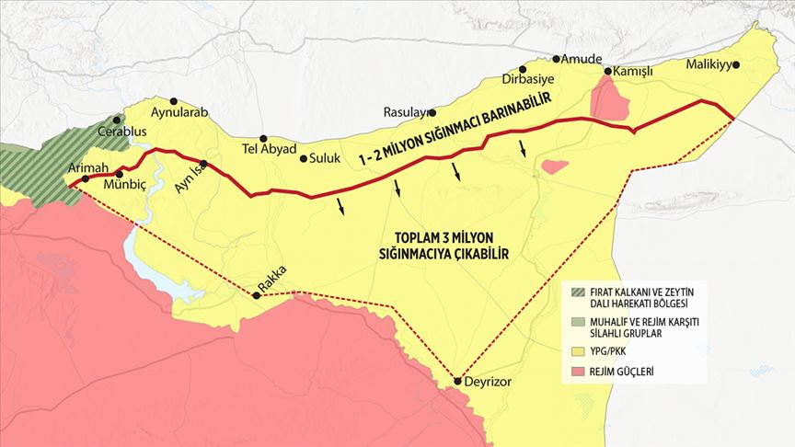
EKONOMİ VE STRATEJİ DANIŞMANLIK HİZMETLERİ
DIŞ POLİTİK VE JEOPOLİTİK RİSKLER; FİİLİ GÜVENLİ BÖLGE
Notes:
52

Slide 53
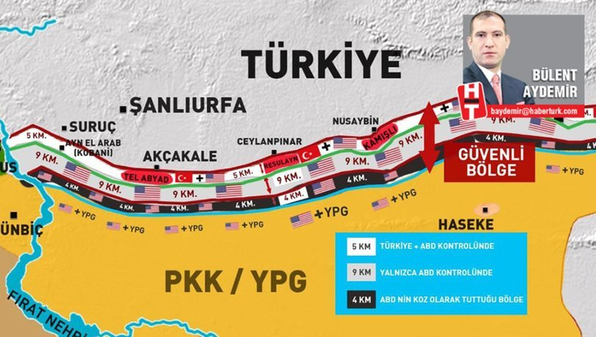
EKONOMİ VE STRATEJİ DANIŞMANLIK HİZMETLERİ
DIŞ POLİTİK VE JEOPOLİTİK RİSKLER; FİİLİ GÜVENLİ BÖLGE
Notes:
53

Slide 54
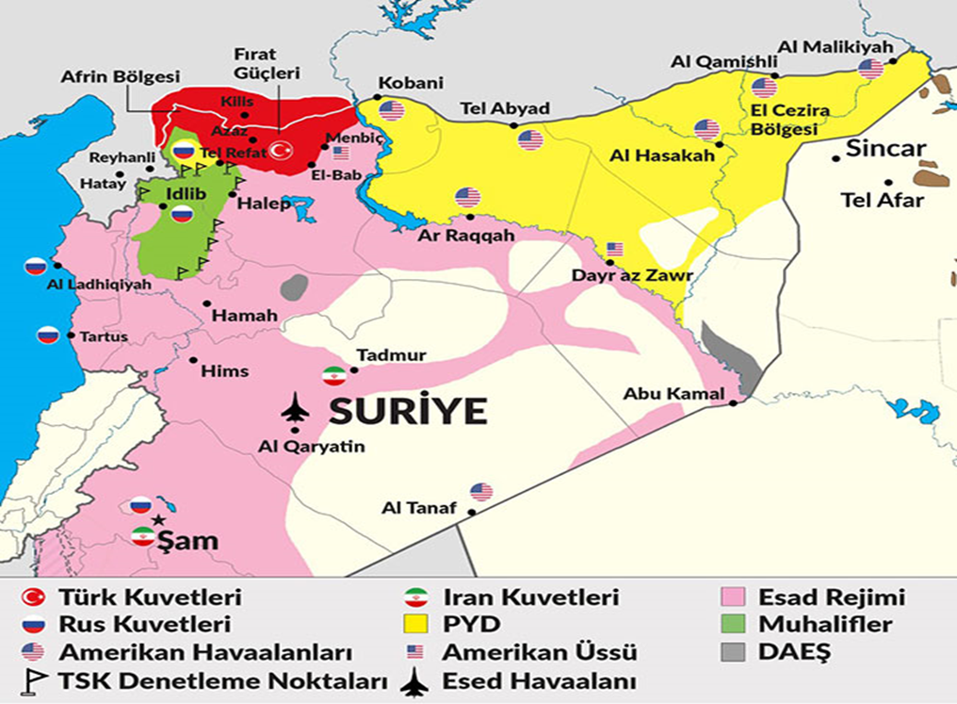
EKONOMİ VE STRATEJİ DANIŞMANLIK HİZMETLERİ
DIŞ POLİTİK VE JEOPOLİTİK RİSKLER; SURİYE SON DURUM
Notes:
54

Slide 55
EKONOMİ VE STRATEJİ DANIŞMANLIK HİZMETLERİ
SERGÜL SOKAK, SARAL SİTESİ C.BLOK D.10 GAYRETTEPE-BEŞİKTAŞ İSTANBUL TEL 0212 352 87 95
www . e s d h . com . tr
Notes:
55
55

